Slide 1
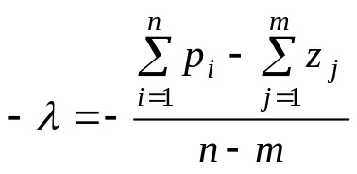
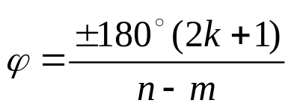
复习
序 | 内容 | 规 则
1 | 起点 终点 | 起始于开环的极点，终止于开环传的零点（包括无限零点）
2 | 分支数 | 等于开环传递函数的极点数（n≥m）
3 | 对称性 | 对称于实轴
4 | 渐近线 | 相交于实轴上的同一点： 坐标为： 倾角为：
5 | 实轴上分布 | 实轴上的根轨迹在实轴的某一区间内存在根轨迹，则其右边开环传递函数的零点、极点数之和必为奇数

Slide 2
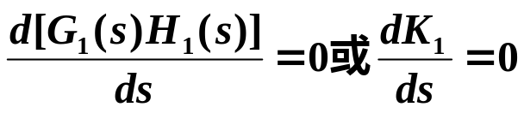
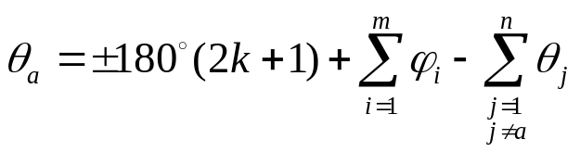
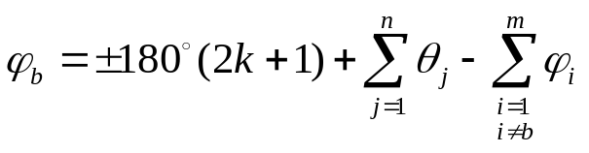



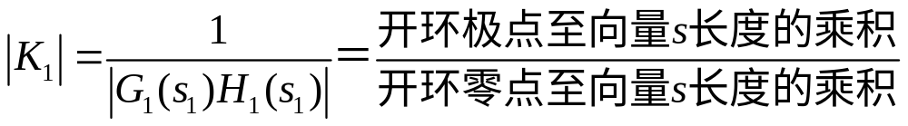
复 习
序 | 内容 | 规 则
6 | 分离（回合）点 | 实轴上的分离（会合）点 ——（必要条件）
7 | 出射角 入射角 | 复极点处的出射角： 复零点处的入射角：
8 | 虚轴交点 | （1）满足特征方程 的 值； （2）由劳斯阵列求得（及K₁响应的值）；
9 | 走向 | 当 时 ， 一些轨迹向右，则另一些将向左。
10 | K₁计算 | 根轨迹上任一点处的K₁：

Slide 3
控制系统性能的复域分析
利用根轨迹法分析系统性能的基本步骤
⑴ 绘制系统根轨迹；
⑵ 依题意确定闭环极点位置；
⑶ 确定闭环零点；
⑷ 保留主导极点，利用零点极点法估算系统性能

Slide 4
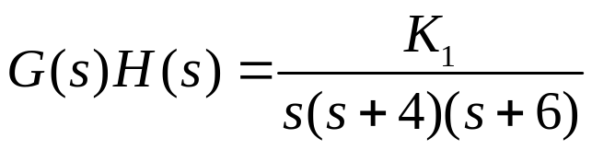

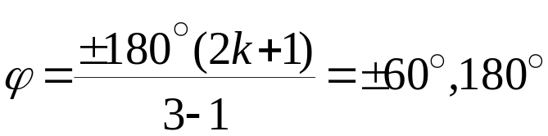
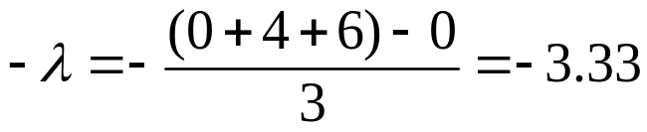
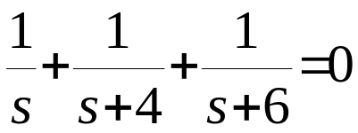



控制系统性能的复域分析
例: 系统的开环传递函数
试画根轨迹，并确定 时K₁的值。
解：只对根轨迹曲线的特征点进行分析。
(1) 渐近线：3条。
渐近线的夹角：
渐近线与实轴的交点：
（2）分离点：
即
（舍去）
再如：
课本P294

Slide 5



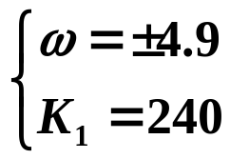
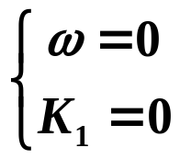



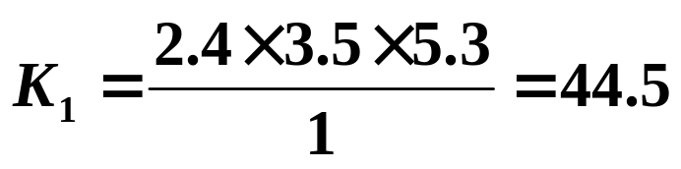
（3）与虚轴的交点
系统的特征方程：s(s+4)(s+6)+K₁=0
令 代入，求得
实部方程:
虚部方程：
解得：
(舍去)
（4）确定 时的K₁ 值： 过原点作OA射线交根轨迹于A，
使得 ， 测量得:
求得

Slide 6



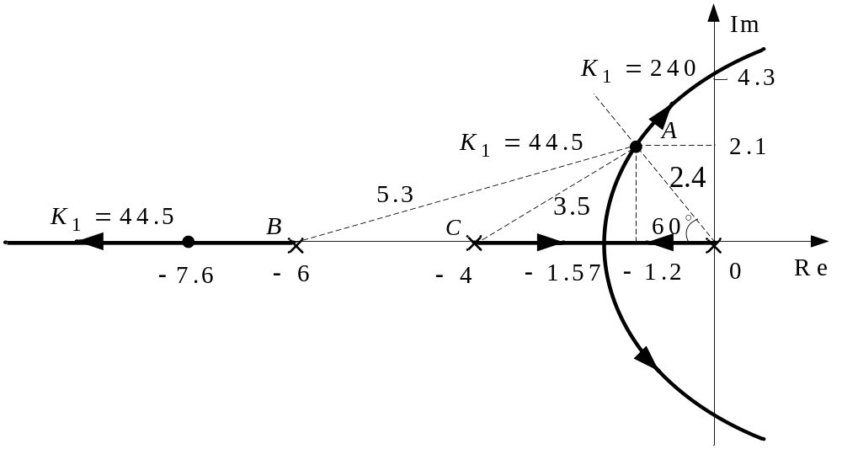
4－3 控制系统性能的复域分析
A点对应的坐标，即闭环的一个极点位置:
K₁=44.5时另外两个极点
同理可求得根轨迹在实轴上的分离点-1.57处对应的K₁=17。

Slide 7
一、复域分析
1．稳定性分析：
当K₁=240时，有一对虚根，处于临界稳定，输出等幅振荡。 当K₁>240时，根轨迹曲线进入S右半平面，系统有一对正实
部的共轭复根，因此系统处于不稳定状态。
当K₁<240时，系统根的实数部分均为负值，即根都分布在S左半平面，系统是稳定的。
2．稳态性能分析：
系统的开环根迹增益K₁与开环放大系数成正比，因此对稳定的系统来说，K₁越大，e_{ss}越小，稳态性能也越好，但K₁ 最终不能大于240，否则，系统将出现不稳定状态。

Slide 8

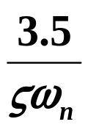
3．动态性能分析：
当0<K₁≤17时，系统根为负实数，可看成三个惯性环节串联。
当17<K₁<240时，两个根轨迹分支进入复平面，产生一对共轭复根，系统的阶跃响应带有振荡特性。K₁越大，振荡越厉害。
若取ζ=0.5，极点： s₁=-1.2+j2.1，s₂=-1.2-j2.1， s₃=-7.6。s₁、s₂可看成主导极点，s₃可忽略，即可用二阶系统的来近似该系统。求得复域动态性能指标：ζ=0.5，ω_{n}=2.4对应的时域指标：
t_{s}= =2.9s σ_{p}=16.3%

Slide 9
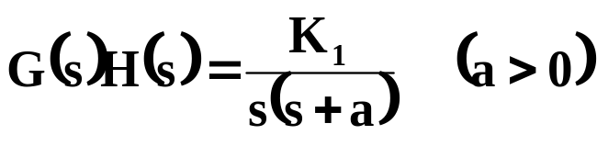
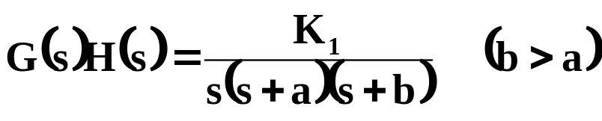
二、增加开环零、极点对系统性能的影响
系统根轨迹的整体格局是由开环传递函数的零点、极点所共同决定的。开环零、极点位置不同，根轨迹的走向差异很大。
1．增加极点（以具体系统加以说明）
一般可以认为，当函数G(s)H(s)在s左半平面增加极点，会促使原根轨迹部分向右半部移动，稳定性下降。且增加的极点离虚轴越近作用越明显。
设 系统的开环传递函数：
增加极点: s=-b

Slide 10
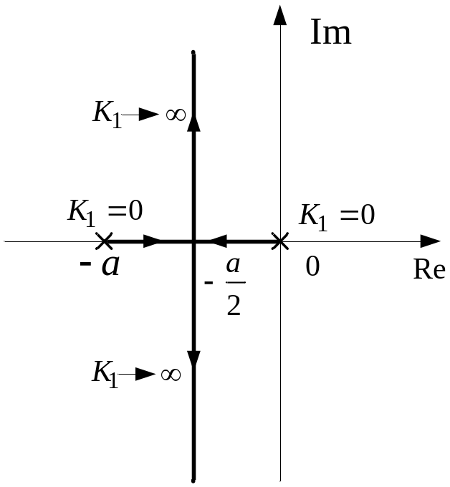
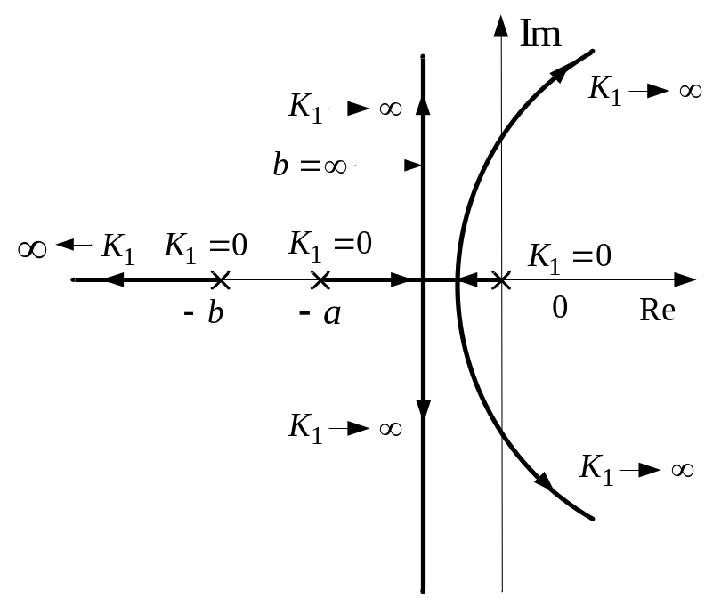
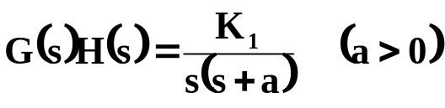
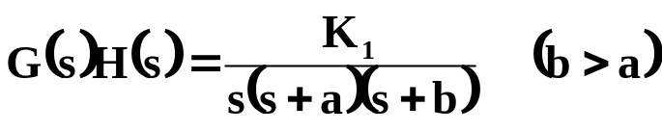
控制系统性能的复域分析
(a)
(b)
增加极点轨迹向右弯曲，渐近线角度由±90⁰变为±60⁰。分离点向右移。 (a) 稳定， (b) 在K₁小时稳定， K₁大可能不稳定。

Slide 11
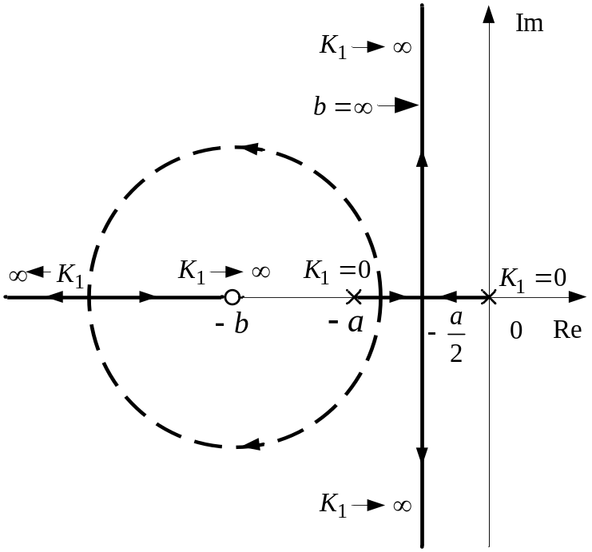
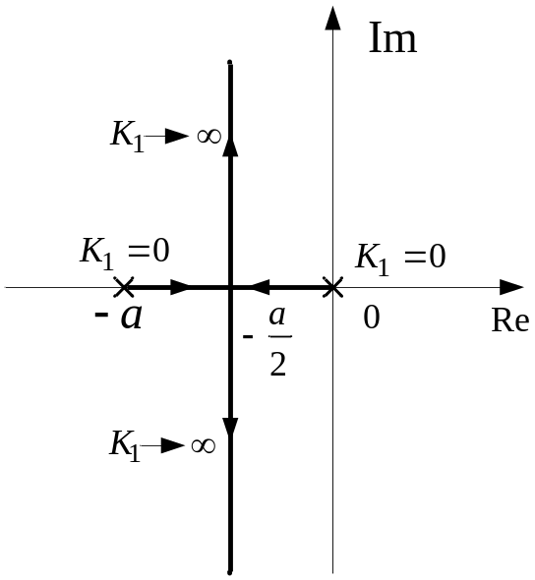
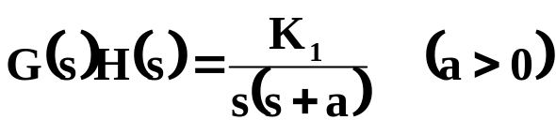
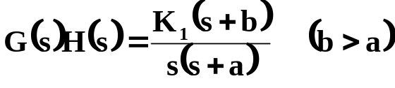
控制系统性能的复域分析
2．增加零点（以具体系统加以说明）
对G(s)H(s)函数增加零点，会使根轨迹向s平面左半部移动，系统的稳定性增加。且增加的零点离虚轴越近作用越明显。
-
增加一个实零点后的根轨迹

Slide 12
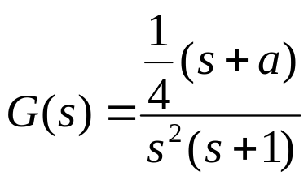
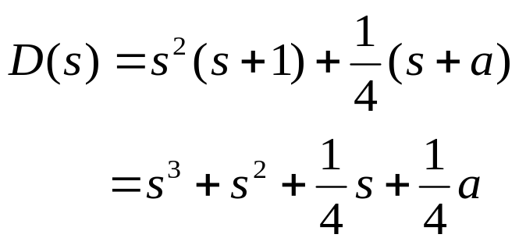
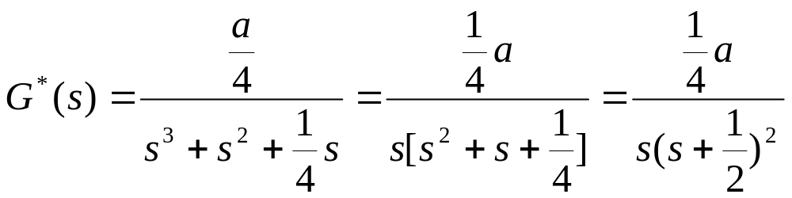
广义根轨迹
已知系统的开环传递函数为：
见课本P284
如何求解系统随a变化的根轨迹？？
先求特征方程：
再化为等效开环传递函数

Slide 13
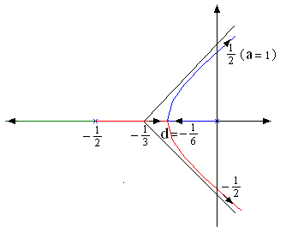
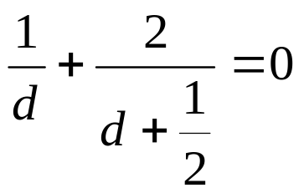
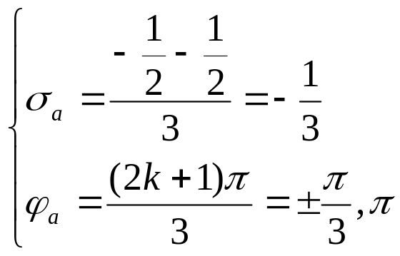

分离点：
渐近线：
解得：

